Slide 1
Calculatrices: Suites et Programme.
Modèles:
Texas TI83+

Slide 2
Approche:
Utiliser la touche « mode » et avec le curseur choisir « suit » et « non relié »
Puis « 2nde » et « mode ».

Slide 3
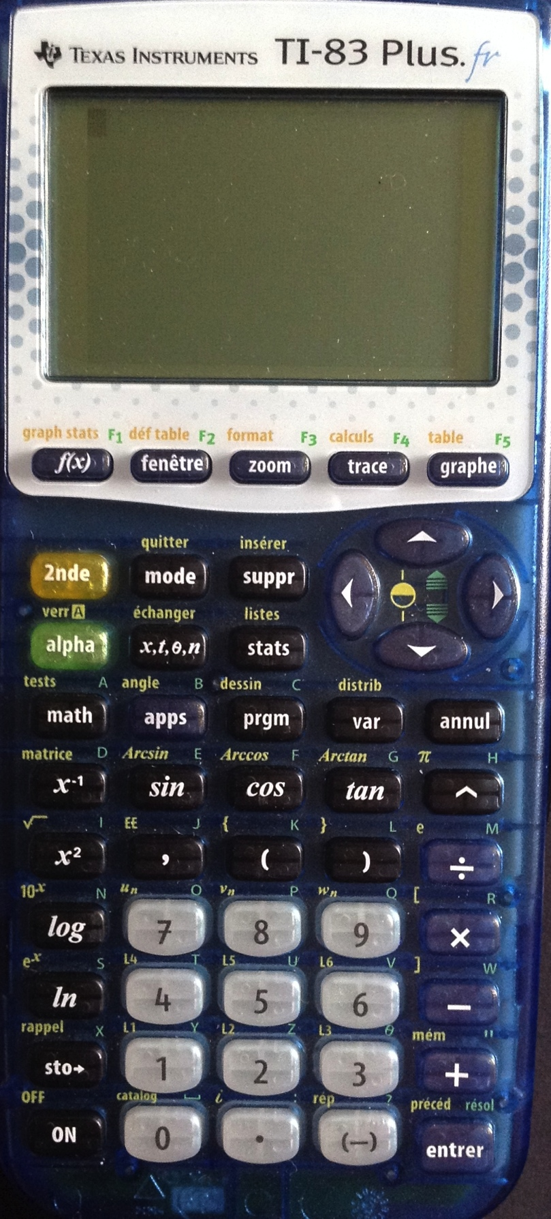
Suite définie par :
u(n) = n^2-3n
Appuyer sur f(x)
Noter:
  nMin=0
  u(n)=n^2-3n
  (on obtient n avec « X,t,θ,n »
Utiliser les touches « 2nde » et « fenêtre »
  Attribuer 0 pour débuter et 1 pour le pas.
Utiliser les touches « 2nde » et « graphe » pour obtenir le tableau de valeurs.

Slide 4
Suite définie par :
Une formule de récurrence:
u(0)=-2 et u(n+1)= 1+4/u(n)
Touche « f(x) »
nMin=0
u(n)=1+4/u(n-1)
U(nMin)=1
Touche « entrer »
« 2nde » et « graphe » pour le tableau
u s’obtient avec les touches « 2nde » et « 7 »

Slide 5
Représentation graphique:
On utilise les touches « 2nde » et « zoom »
Avec le curseur, choisir « Esc » (=escalier)
Touche « graphe »: la calculatrice va tracer la courbe y = 1+ 4/x et la droite y = x.
On appuie sur la touche « trace » et on utilise le curseur et on visualise la construction des termes de la suite.
On peut conjecturer que la suite semble converger vers le point d’intersection de la courbe et de la droite.
Pour effacer les constructions: on utilise les touches « 2nde » et « prgm »: on choisit « 1 ».

Slide 6
Représentation graphique:
Autre méthode pour la construction des termes:
  On utilise les touches « 2nde » et « trace » puis « entrer »: ceci permet de lancer la construction de 5 ou 10 termes selon votre choix.

Slide 7
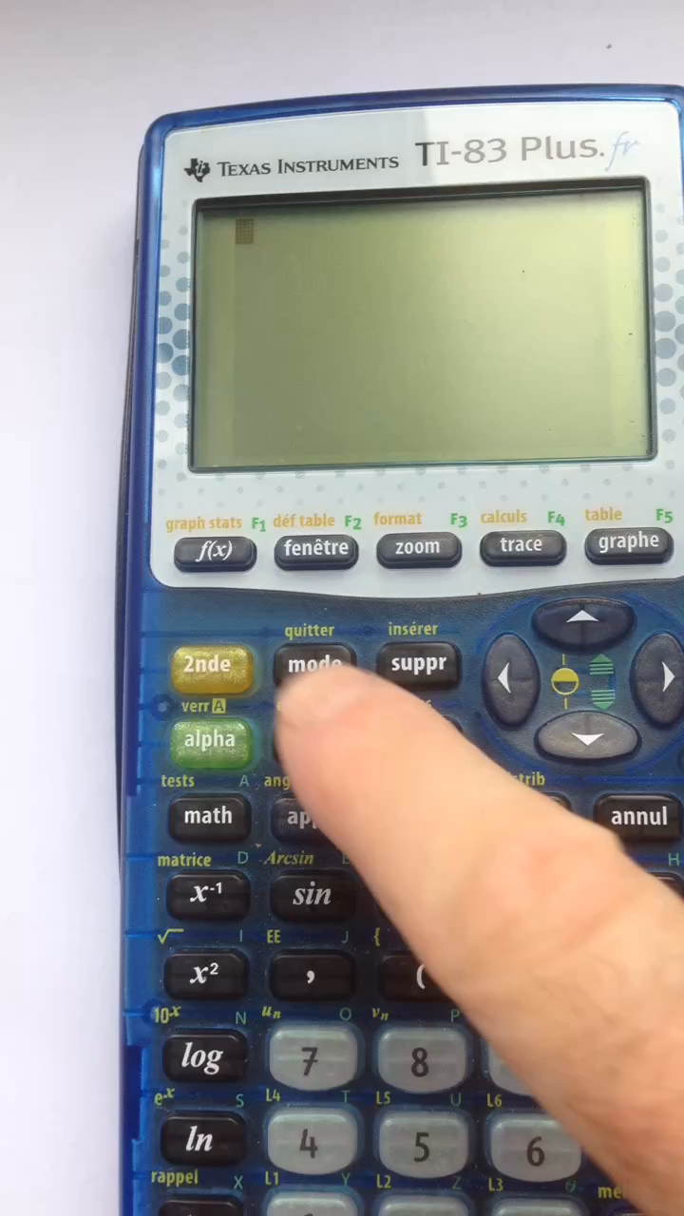
Vidéo:
Tableau des valeurs
Représentation graphique

